Slide 1
“¿Como ha impactado el financiamiento de Fondo Mundial en la vida de las personas afectadas por tuberculosis en El Salvador , 9na ronda de Tuberculosis?”
Dr. Julio Garay Ramos
Coordinador de Programa Nacional de Tuberculosis y Enfermedades Respiratorias

Slide 2
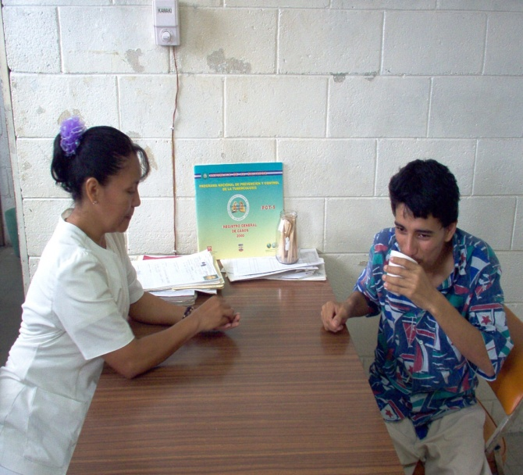
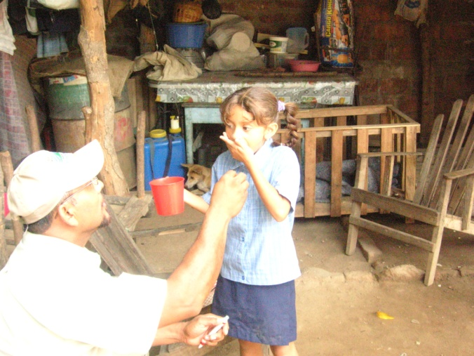
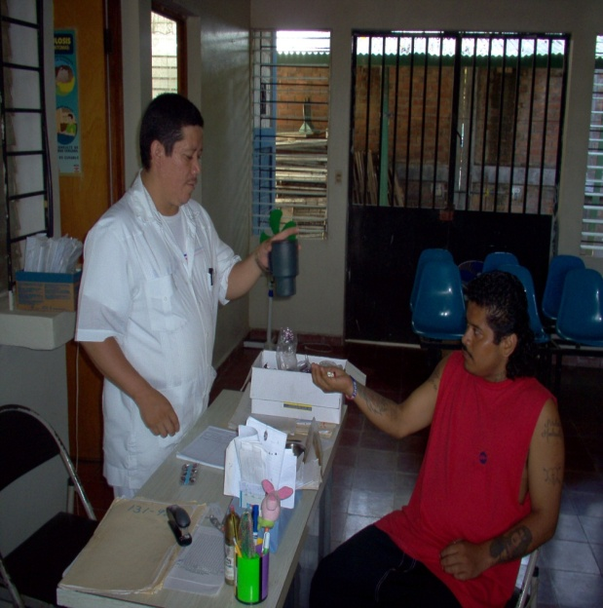
Una curación del 93% de los casos de tuberculosis.

Slide 3
93 % de curación
de casos.
Cohorte de tratamiento de casos nuevos Bk(+) . Años 2004- 2012
Fuente: Cohorte de Tx PNT El Salvador

Slide 4
Vidas salvadas (Disminución de las muertes asociadas a Tuberculosis).

Slide 5
Tasa de mortalidad hospitalaria por tuberculosis Años 2000-2013
0.52 X100 HAB.
Implementación de novena
ronda del fondo mundial
Fuente: Sistema de Morbi-Mortalidad del MINSAL
A partir del Año 2007 nuevo censo poblacional este encontró un 25% de población menor que la estimada del censo anterior (1,992)

Slide 6
Curación del 100% de los casos Multidrogoresistencia (MDR-TB) a medicamentos antifímico. (Menor gasto al sector, menor gasto de bolsillo para el paciente tratado a nivel comunitario.)

Slide 7
Cohorte de tratamiento de casos MDR Años 2006- 2011
100% de curación de
pacientes MDR-TB.
2
1
1
1
1
5
3
3
1
2
4
Fuente: Cohorte de Tx MDR PNT El Salvador

Slide 8
Vidas Salvadas en las personas afectadas por la coinfección TB/VIH (Disminución de la Mortalidad)

Slide 9
Porcentaje de casos curados y fallecidos
con coinfección TB/VIH.
Años 2000-2012
Vidas salvadas
Año 2,013 dato preliminar
Fuente: Cohorte Nacional del MINSAL e ISSS

Slide 10
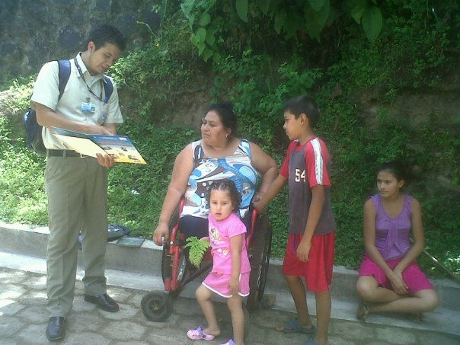
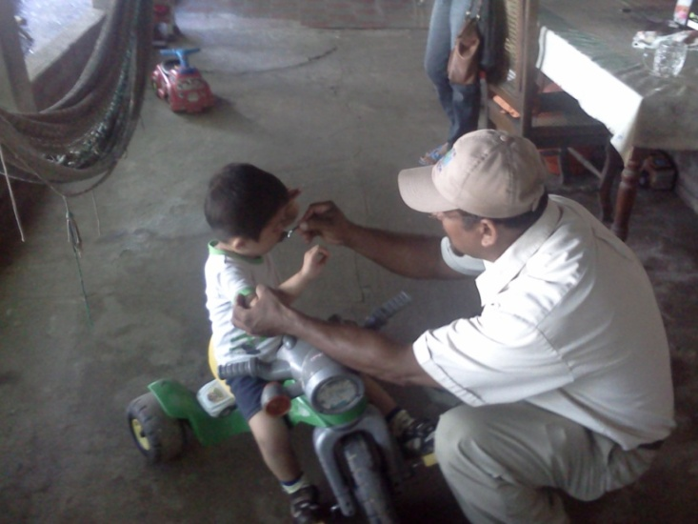
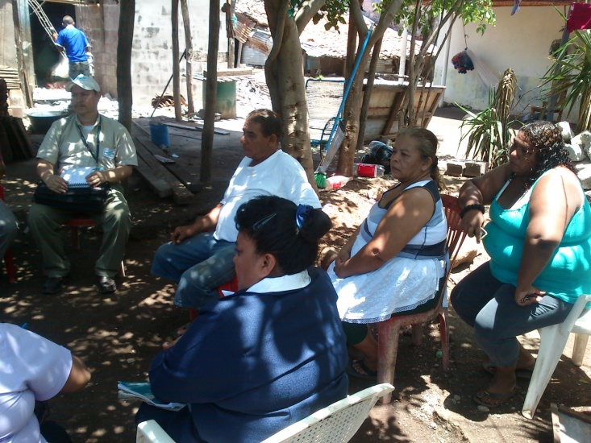
Menos gasto de bolsillo para el paciente y sus familias (descentralización de tratamiento a través de AUS, ECOS y RIIS)

Slide 11
Acceso precoz al diagnóstico (disminución de riesgo de mortalidad menos gasto para el paciente)
14 sitios donde se hace Ogawa Kudo.
Gene Xpert en 3 hospitales regionales y en el Laboratorio Central de Referencia con acceso a todas las regiones del país.
Rayos X móvil en Centros Penales y Comunidad.

Slide 12
¿Qué hemos tenido que hacer?
Enfoque multisectorial (APP/PPM)
Estrategias enfocadas en las personas afectadas (soporte nutricional).
Eficiente uso de los recursos.
Abordaje horizontal a través de las RIIS con enfoque transversal y desde el abordaje comunitario.
Formación continua de los recursos para la mejora de la atención a la persona afectada.
Priorización en grupos de mayor riesgo e implementación de estrategias innovadoras en 30 municipios priorizados.
Fortalecimiento de capacidad instalada.

Slide 13
1. Enfoque multisectorial (APP/PPM)

Slide 14
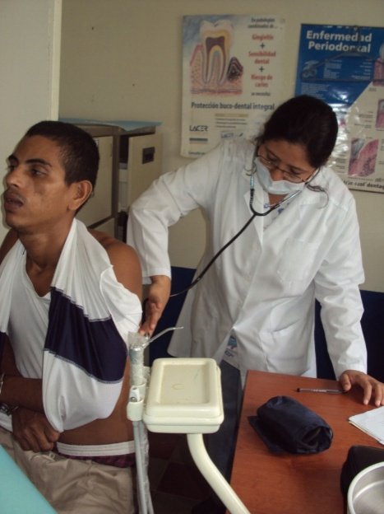
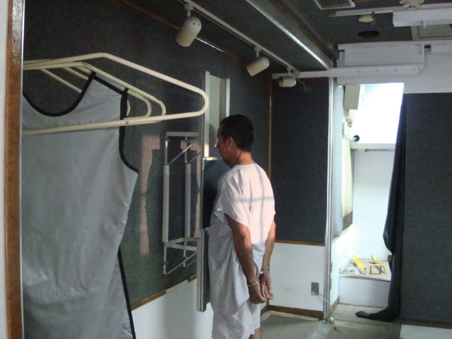
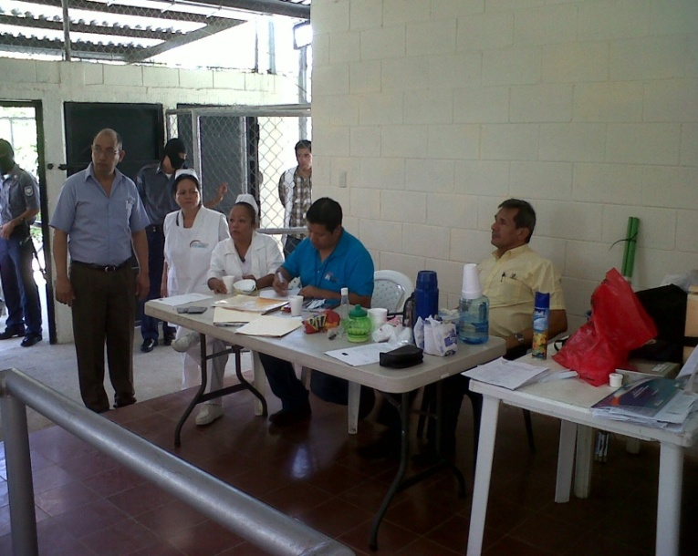
2. Estrategia diferenciada en población priorizadas, atención a las poblaciones con mayor vulnerabilidad para enfermar de TB.

Slide 15
Incidencia de casos de tuberculosis todas las formas en Centros Penitenciarios. Años 2002-2013
Implementación de novena
ronda del fondo mundial
con 30 municipios priorizados
estrategias comunitarias y
nuevos métodos diagnósticos
Casos
Tasa por 100,000 hab.
Fuente: PNT : DGCP: DGCI: ISNA
Año 2013 dato preliminar

Slide 16
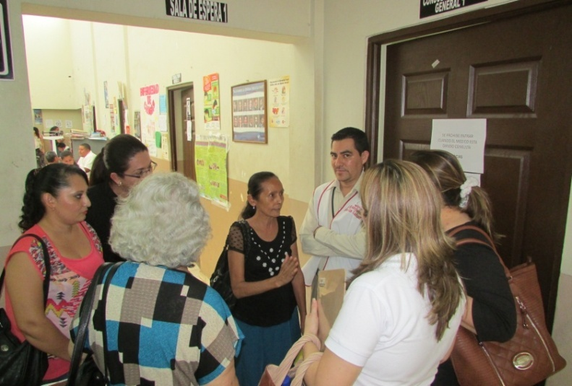
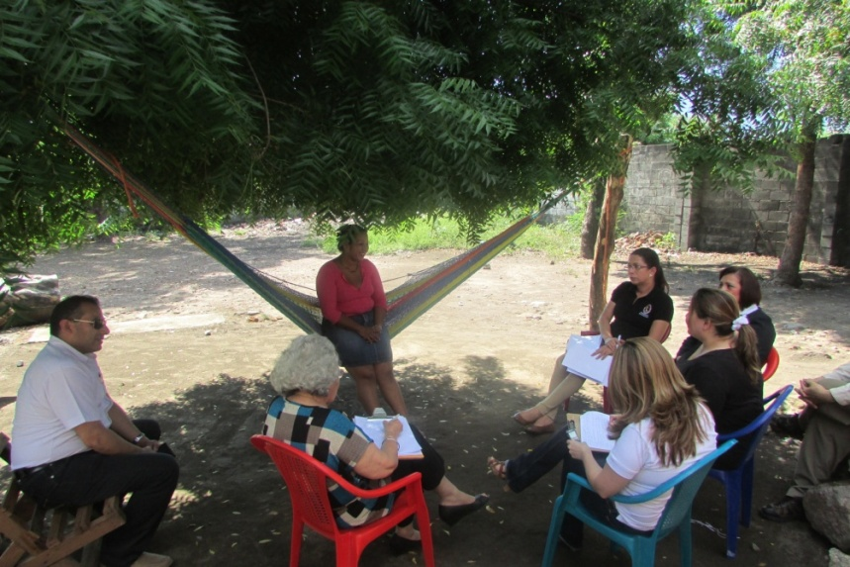
4. Abordaje horizontal a través de las RIIS con enfoque transversal y desde el abordaje comunitario.

Slide 17
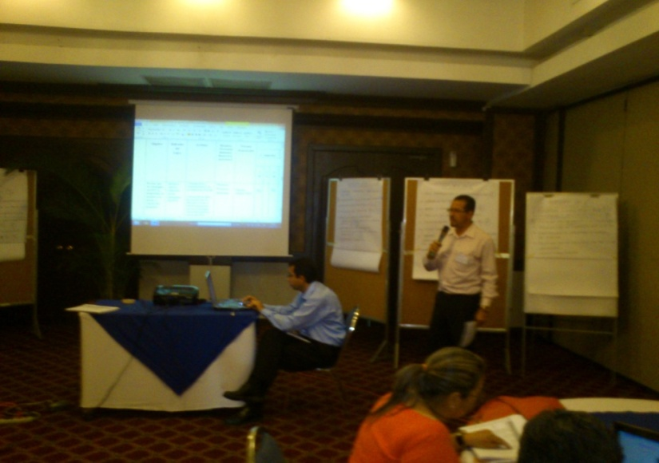
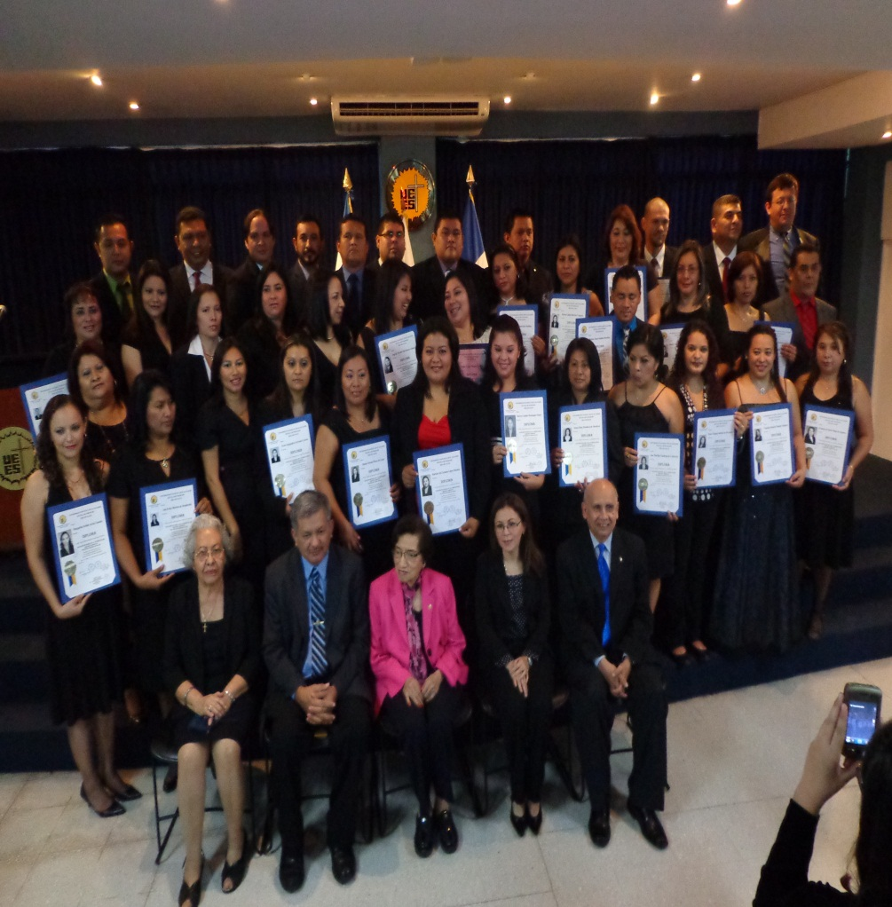
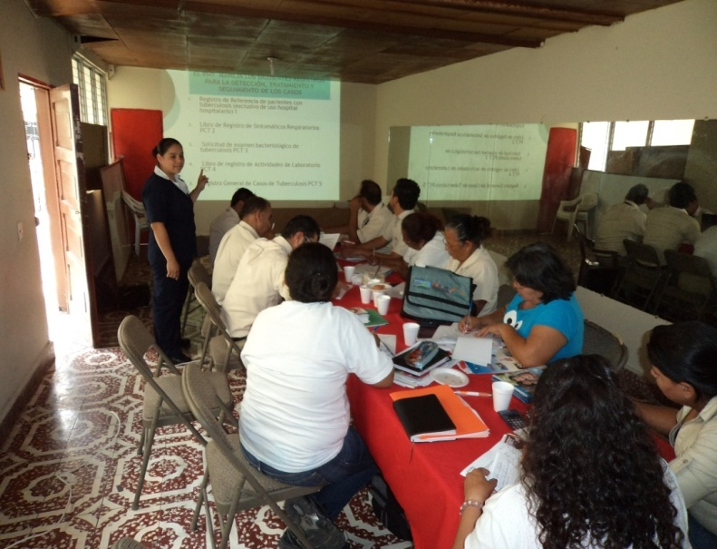
5. Formación continua de los recursos para la mejora de la atención a la persona afectada.

Slide 18
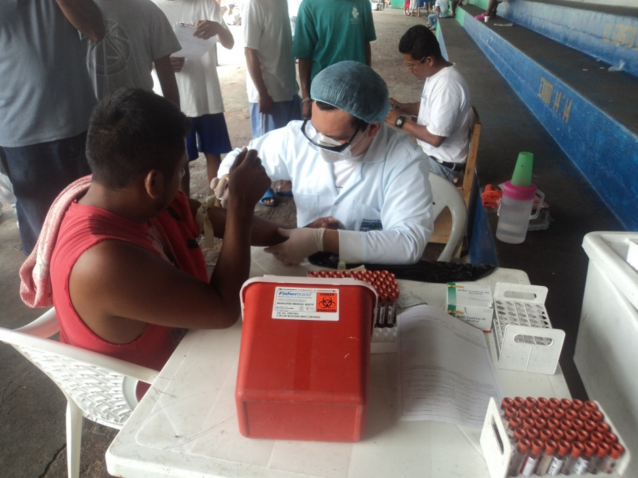
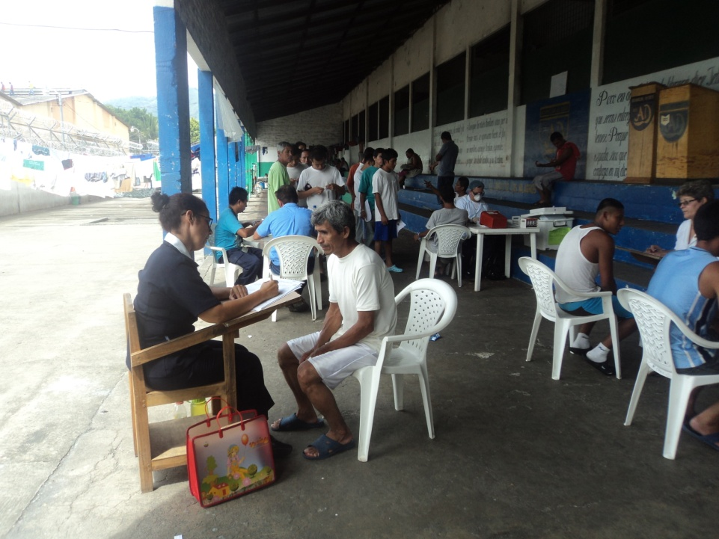
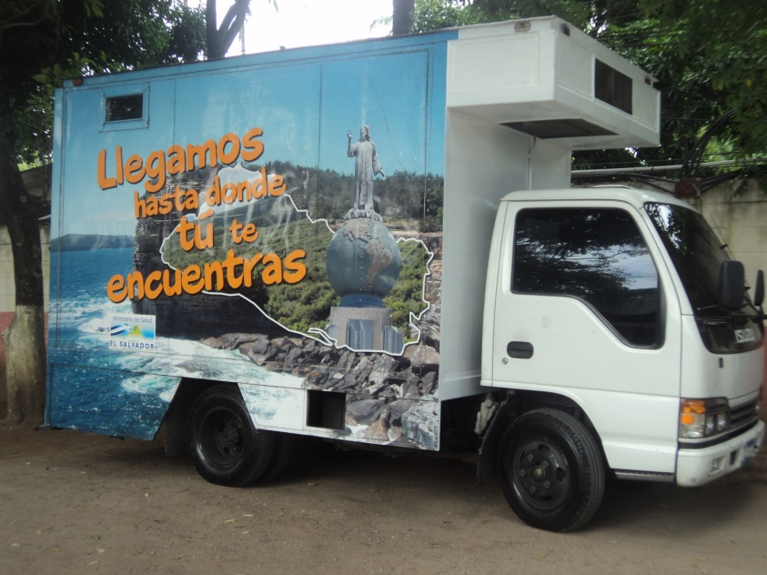
6. Priorización en grupos de mayor riesgo e implementación de estrategias innovadoras en 30 municipios priorizados.

Slide 19
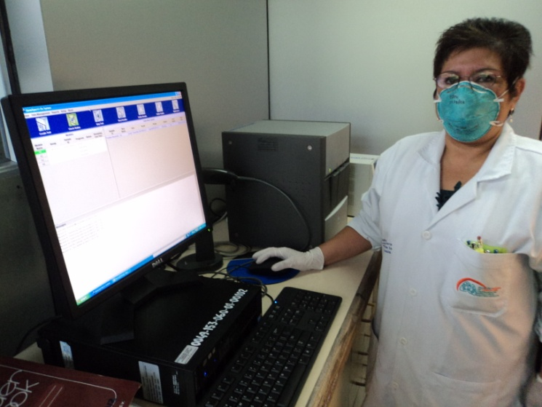
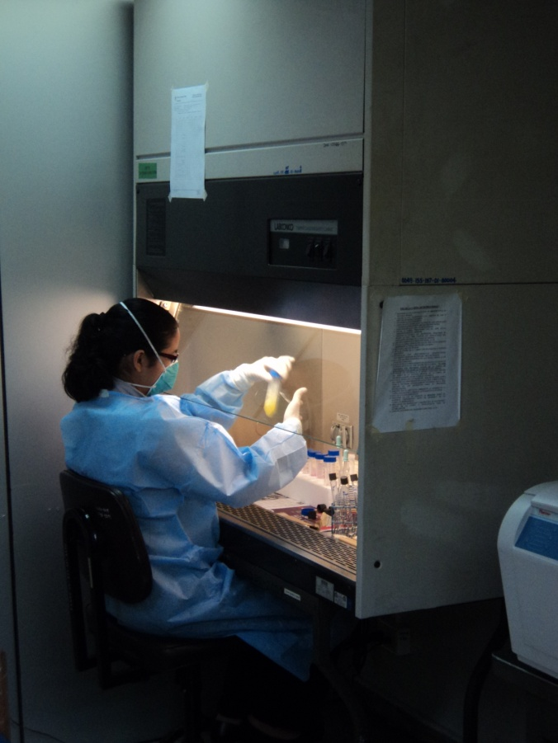
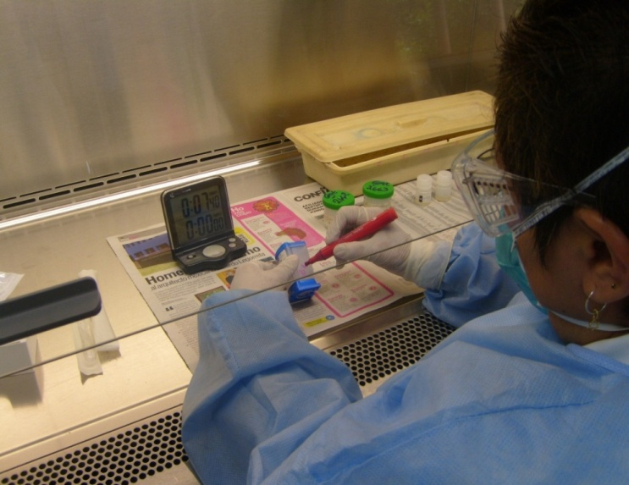
7. Fortalecimiento de capacidad instalada.

Slide 20
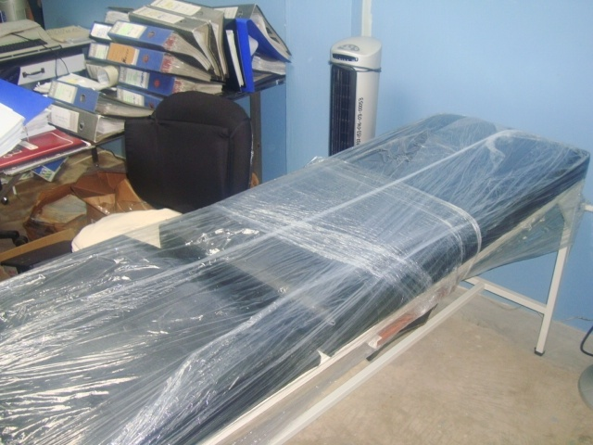
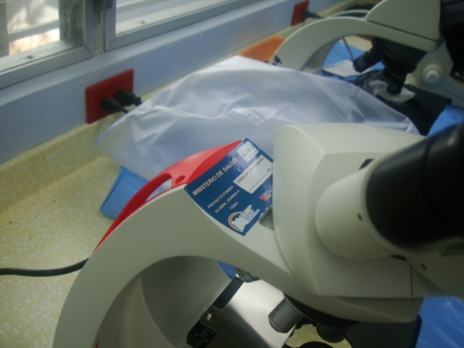
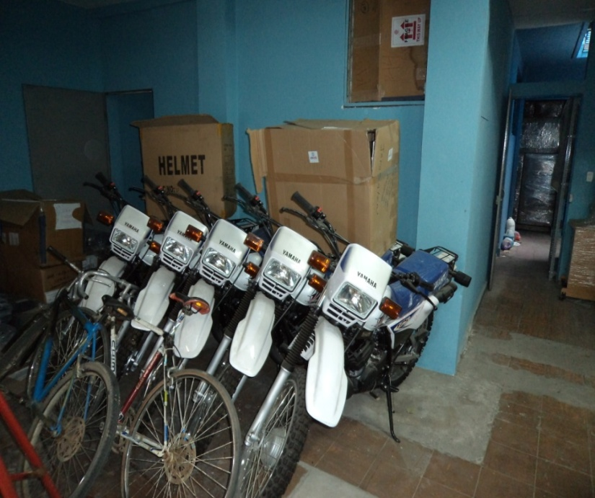
7. Fortalecimiento de capacidad instalada.

Slide 21
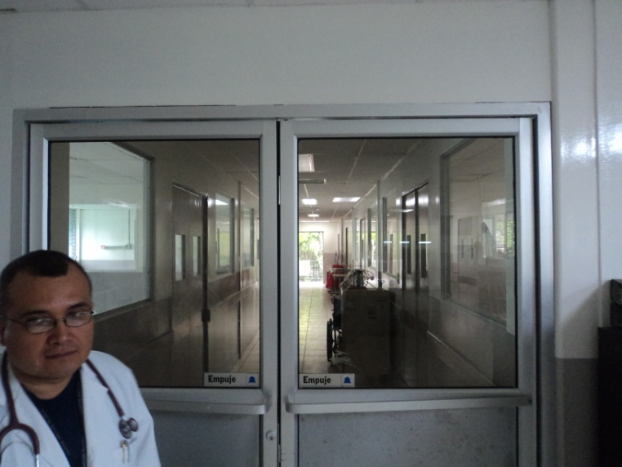
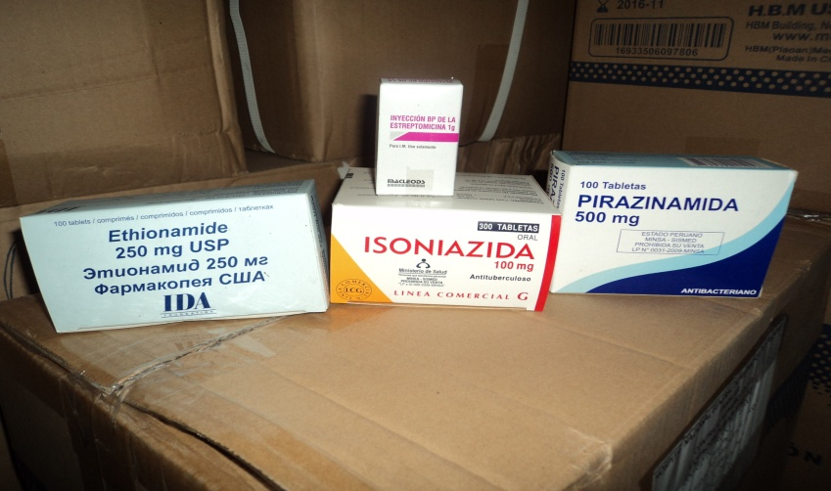
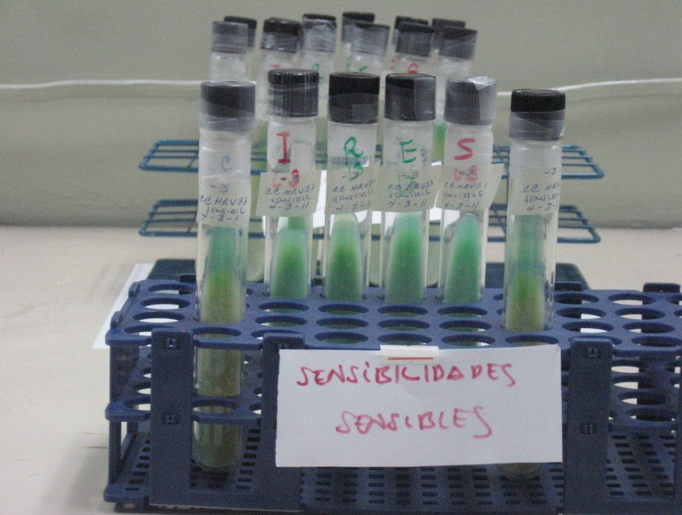
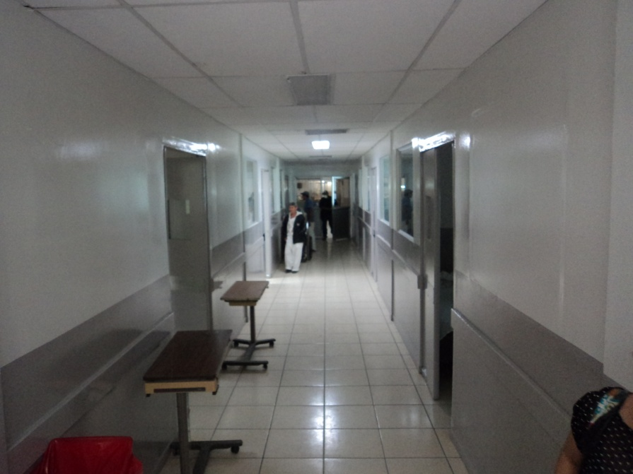
7. Fortalecimiento de capacidad instalada.

Slide 22
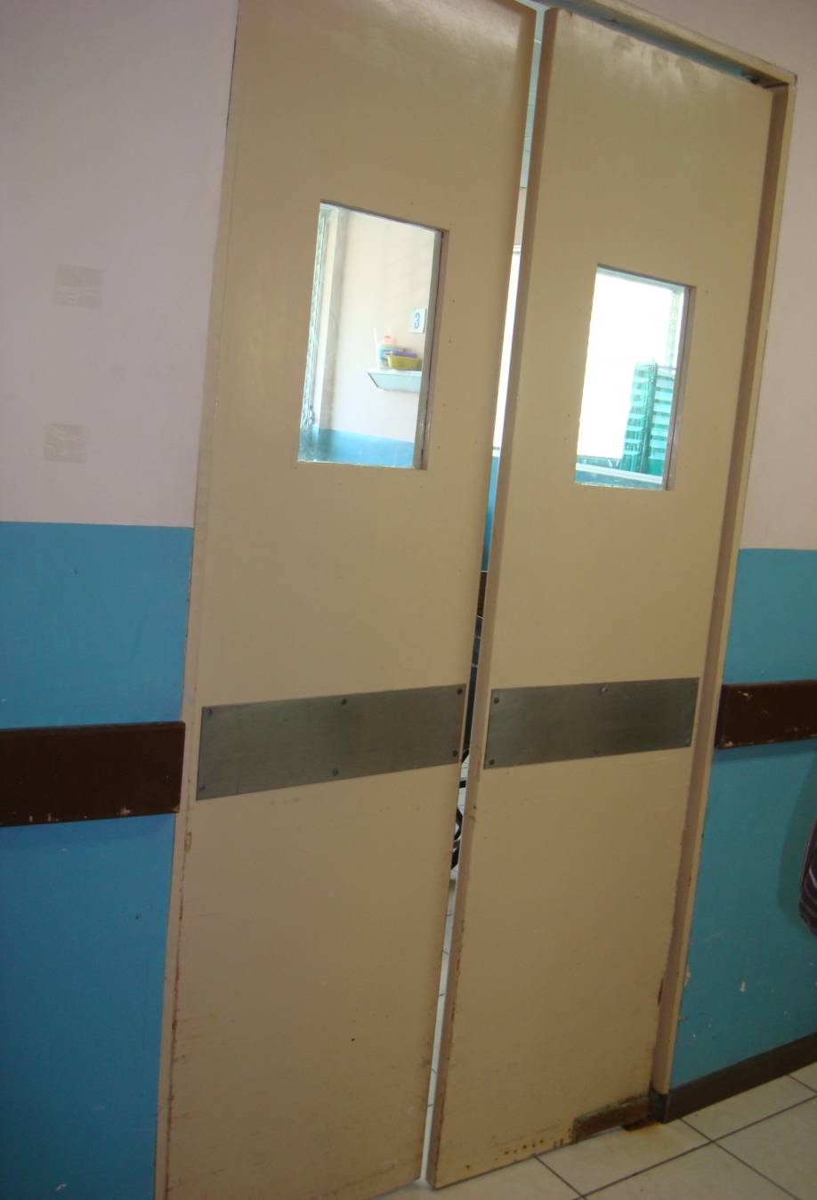
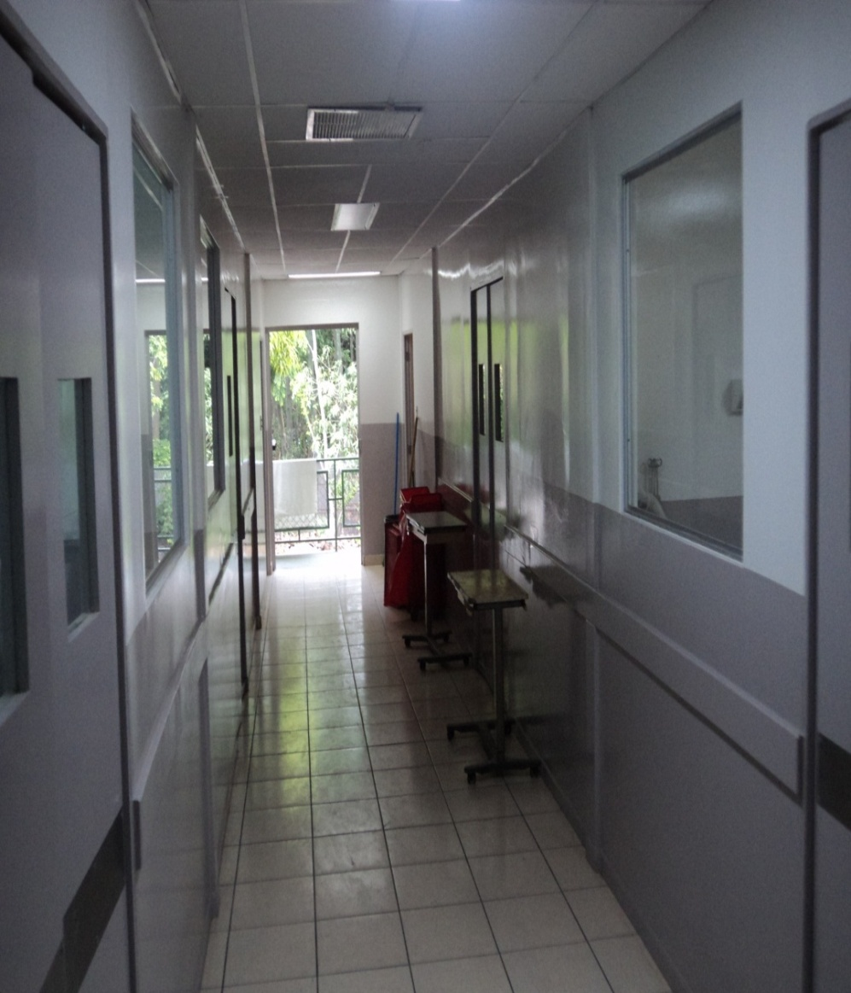
7. Fortalecimiento de capacidad instalada.
Remodelación área de Internamiento pacientes MDR HOSPITAL NACIONAL GENERAL DE NEUMOLOGIA Y MEDICINA FAMILIAR "Dr. José Antonio Saldaña"

Slide 23
Conclusiones
Se han Cumplido los indicadores contractuales con Fondo Mundial.
Centro de Excelencia Regional (OPS/OMS)
País Piloto para la modalidad de cofinanciamiento a Planes Nacionales de Control de TB.
Todo a sido posible gracias al apoyo de todos los niveles, actores y sectores involucrados en la respuesta nacional de Prevención y Control de la TB.

